Slide 1
ҚАРАҒАНДЫ ОБЛЫСЫНЫҢ ДЕНСАУЛЫҚ САҚТАУ БАСҚАРМАСЫНЫҢ «ҚАРАҒАНДЫ ОБЛЫСТЫҚ ЖИТС-ТЫҢ АЛДЫН-АЛУ ЖӘНЕ КҮРЕСІ ЖӨНІНДЕГІ ОРТАЛЫҒЫ» КОММУНАЛДЫҚ МЕМЛЕКЕТТІК КӘСІПОРЫНЫ
Тақырыбы: АИТВ инфекциясы
Қарағанды 2022

Slide 2
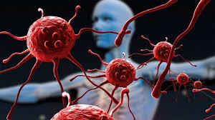
АИТВ/ЖИТС туралы
АИТВ (адамның иммун тапшылық вирусы) - қоздырған инфекцияның организмге әсерінен дамитын дертті жағдай.
Инфекция жұқтырған адамда ешбір ауру белгілері байқалмауы не қысқа мерзімді тұмау тәрізді синдром белгілері пайда болуы мүмкін. Әдетте, инфекцияның симптомсыз кезеңі ұзаққа созылады. Ауру үдеген жағдайда адамның иммунды жүйесі әлсіреп, туберкулез секілді көп кездесетін, сондай-ақ иммунитет қызметі қалыпты адамдарда бола бермейтін оппортунис инфекциялар мен ісіктер пайда болуы мүмкін.
Инфекцияның аталған кеш белгілерінің жиынтығын жүре пайда болған иммунитет тапшылығы синдромы (ЖИТС) деп атайды.

Slide 3
ЖИТС-тің пайда болу белгілері
Ереже бойынша, жұқтырудан соң 1-3 ай өткеннен кейін ағзада АИТВ-ға антиденелер түзіледі, нәтижесінде ауру белгілерсіз болады. Кейде бұл кезең 10 жылға дейін созылуы мүмкін, ал кейбір науқастарда бұл фаза тіптен болмайды.
Көп жағдайда ЖИТС-тың бірінші белгілері өкпенің зақымдалуымен, Капош саркомының дамуымен, тері мен шырышты қабықтардың саңырауқұлақты зақымдалуымен, кандидоздармен, пневмоцистік пневмониямен және ұзақ мазасыдықпен білінеді.
10% жағдайда АИТВ-инфекциясы бірден өтеді де, сәйкесінше, ЖИТС тез байқалады — ереже бойынша, жұқтырғаннан кейін бірнеше аптадан соң науқастың жағдайы жылдам нашарлай түседі.

Slide 4
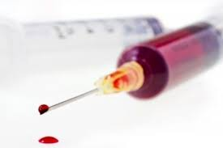
АИВ пен ЖИТС-тің берілу жолдары
жыныстық — АИТВның ең жиі жұғу жолы инфекция жұқтырған адаммен жыныстық қатынасқа түсу.
парентеральды — қан және оның компоненттерін енгізу не құю.
перинатальды — анадан балаға — босануға дейін, босану кезінде және босанудан кейінгі кезеңдерде

Slide 5
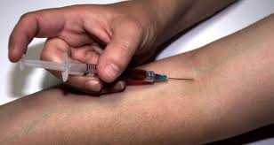
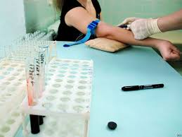
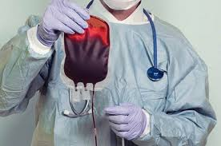
Вирустың қан арқылы берілуі (парентеральді жол)
Есірткіні тамырға енгізу үшін ортақ ине қолдану, қолданылған инеден жарақаттану, қан немесе қан компоненттерін құю кезінде, не залалсыздандырылмаған құрал-жабдықпен медициналық инъекция жүргізу кезінде АИВ берілуі мүмкін.

Slide 6
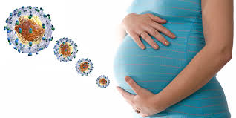
Вирустың анадан балаға берілуі (перинатальды жол)
Вирустың берілуі анадан балаға жүктілік, босану (ана қаны арқылы жұғу) және көкіректен тамақтандыру кезінде (жұқтырған анадан дені сау балаға көкірек сүті арқылы да, жұқтырған баладан дені сау анаға көкірегін тістеу кезінде де) орын алады.
Негізінен жүкті әйелдер есірткіні еккеннен кейін, жиі жыныстық жолмен және көп жағдайда жүктілік басталғанша жұқтыруы мүмкін.

Slide 7
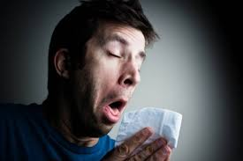
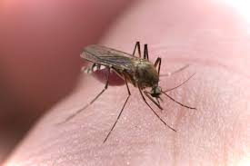
АИТВ қалай берілмейді?
қол алысқанда
жөтелгенде, түшкіргенде
бассейн, монша, әжетханаға барғанда
жәндіктер шағып алғанда
достық сүйісулер арқылы
ыдыс, киім, төсек әбзелдері арқылы
үй жануарларымен қарым-қатынаста
азық-түлік арқылы

Slide 8
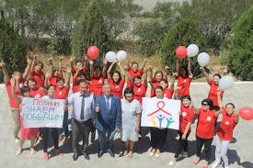
Алдын – алу шаралары
Бүгінгі таңда АИТВ-жұқпасымен күресу — аса қауіпті аурумен күресудің пәрменді шараларының бірі. Әлем ғалымдары АИТВ-жұқпасына қарсы тиімді дәріні тез арада жасап шығару үшін қолдарынан келген мүмкіндіктерді жасауда. Бұл салада біршама жетістіктер бар, бірақ ауруға қарсы нақты екпе табылған жоқ. Сол себепті АИТВ-ның алдын алу–инфекциядан сақтанудың ең тиімді және кепілдендірілген жолы және оның нәтижесі әрбір адамның мінез-құлқына байланысты болады.
АИТВ-ның алдын алу жолындағы ең маңызды бағыттардың бірі — АИТВ-жұқпасының тігінен берілу жолының алдын алу, яғни адамның иммун тапшылығы вирусын тасымалдаушы болып табылатын жүкті әйелдерге профилактикалық курстардан өту. Бұл терапия жатыр ішінде балаға жұқтыру қаупін мүмкіндігінше төмендетуге бағытталады. Табиғи босану жолдарын алмастырушы ішті жарып алу әдісі, жұқтырылған анадан туылған нәрестені жасанды тамақтандыру – бұлардың барлығы АИТВ-ның алдын алу жолдарының әдістері.

Slide 9
Қорғану шаралары:
Салауатты өмір салтын ұстану;
Жеке бас гигиенасын сақтау;
Жауапты, қауіпсіз жыныстық мінез-құлықты ұстану;
Кездейсоқ жыныстық қатынастан аулақ болу;
Қорғанудың сенімді және тиімді тәсілі ретінде мүшеқапты пайдалану;

Slide 10
АИТВ-инфекциясы бар немесе жоқ екендігін қалай білуге болады?
Облыстық СПИД орталығына немесе басқа да емдік профилактикалық мекемелерге барып қан тапсыру қажет.
ЖИТС орталығының жұмыс уақыты:
Дүйсенбі - жұма 08³⁰ ден 16⁰⁰дейін
Мекен-жайы: Қарағанды қ., Анжерская көшесі, 37 үй
Тел: 8 (7212) 44-15-80, 44-15-50

